Slide 1
Основные положения концепции развития дополнительного образования детей в российской федерации

Slide 2
Целевые ориентиры для системы дополнительного образования детей
увеличение к 2020 году числа детей в возрасте от 5 до 18 лет, обучающихся по дополнительным образовательным программам, в общей численности детей этого возраста до 75 процентов (указ Президента РФ от 7 мая 2012 г. № 599, п 1.в; Государственная программа РФ «Развитие образования»)
доведение к 2018 году средней заработной платы педагогических работников учреждений дополнительного образования детей до средней заработной платы учителей в соответствующем регионе (указ Президента РФ от 1 июня 2012 г. №761)
повышение эффективности (План мероприятий («дорожных карт») «Изменения в отраслях социальной сферы, направленные на повышение эффективности образования и науки» (утв. Распоряжением Правительства РФ от 30.12.2012 N 2620-р)»)
расширение программ ДО (Перечень Поручений Президента Российской Федерации по итогам конференции «Форум действий» Общероссийского общественного движения «НАРОДНЫЙ ФРОНТ «ЗА РОССИЮ»)
Notes:
Обновление содержания и повышение качеств

Slide 3
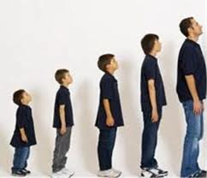
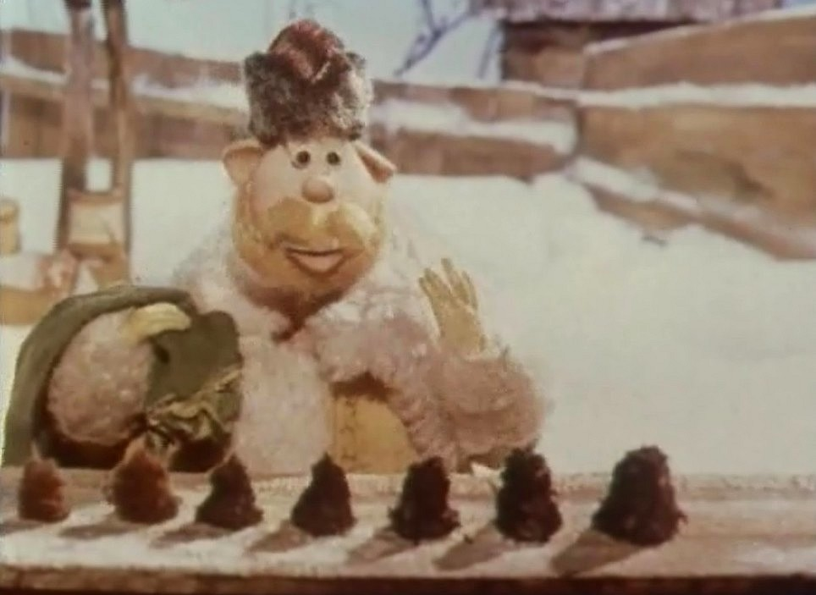
Риски: повышение охвата
реальный рост, формальный отчет или рост в ущерб качеству
фото
фото
фото
Высшая школа экономики, Москва, 2013
Notes:
Реализация в существующей системе координат и традиционными средствами приведет и уже приводит к следующим рискам

Slide 4
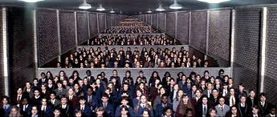
Риски: Повышение эффективности стимулирование качества и обновления или унификация, экономия, бюрократизация
Unknown
фото
Unknown
фото
фото
Высшая школа экономики, Москва, 2013
Notes:
Невозможность переноса Риск усиления администрирования
Более тонкие механизмы регулирования сохраняющие свободу и неформальность

Slide 5
Миссия
Образование, наиболее полно обеспечивающего право человека на развитие и свободный выбор различных видов деятельности, в которых происходит самоопределение детей, подростков и молодежи.

Slide 6
Миссия
Образование, наиболее полно обеспечивающего право человека на развитие и свободный выбор различных видов деятельности, в которых происходит самоопределение детей, подростков и молодежи.
Социокультурная практика развития мотивации подрастающих поколений к познанию, творчеству, труду и спорту
Системный интегратор открытого вариативного образования, обеспечивающего конкурентоспособность личности, общества и государства

Slide 7
Задачи
Модернизация системы учета вовлеченности детей в системе ДО
Формирование механизмов финансового обеспечения программ ДО
Создание условий для использования ресурсов негосударственного сектора, привлечения инвестиций
Обновление содержания ДО в ответ на запросы и способности ребенка
Создание эффективной системы (межведомственного, государственно-общественного) управления ДО
Формирование системы регулирования качества программ ДО
Создание современной инфраструктуры ДО и обеспечивающей ее развитие индустрии

Slide 8
Принципы
принцип социальной гарантии государства на качественное и безопасное дополнительное образование детей;
принцип общественно-государственного партнерства в целях поддержки разнообразия детства, самобытности и уникальности личности посредством расширения спектра дополнительных общеразвивающих и предпрофессиональных программ разной направленности и сетей организаций дополнительного образования, обеспечивающих их приобщение к традиционным и общечеловеческим ценностям в современном информационном постиндустриальном поликультурном обществе;
принцип реализации права на развитие личностного и профессионального самоопределения детей в различных видах конструктивной личностнообразующей деятельности;
принцип расширения через дополнительное образование социальной и академической мобильности детей и подростков, профессиональной мобильности молодежи;

Slide 9
Принципы
принцип общественно-государственного партнерства в целях мотивирования средств массовой коммуникации (СМИ, телевидение, Интернет, стейкхолдеры социальных и интеллектуальных сетей, издатели), способствующих расширению репертуара качественных научно-популярных программ, передач, цифровой и печатной продукции, технологии мобильного дистанционного обучения, направленных на личностное и профессиональное самоопределение детей, подростков и молодежи, их самообразование и позитивную социализацию;
принцип содействия государственно-частному партнерству в сфере игровой индустрии, производящей безопасные игры (в том числе компьютерные игры общеразвивающего и обучающего характера), игрушки, имитационные модели, способствующие расширению условий реализации дополнительных общеобразовательных программ, психолого-педагогическому проектированию образовательных сред, стимулированию детей к познанию, творчеству и конструктивной деятельности;

Slide 10
Принципы
принцип общественно-государственного партнерства в целях мотивирования различных организаций, осуществляющих образовательную деятельность, научных организаций, организаций культуры, спорта, здравоохранения и бизнеса как потенциальных ресурсов расширения экологии детства на предоставление возможностей в этих организациях реализации дополнительного образования детей, подростков и молодежи (библиотеки, музеи, театры, выставки, дома культуры, клубы, детские больницы, научно-исследовательские институты, университеты, торговые и промышленные комплексы).
принцип программоориентированности, в рамках которого базовым элементом системы дополнительного образования, в т.ч. в системе финансирования, рассматривается образовательная программа, а не организация.

Slide 11
Ключевые решения: новое содержание ДО
Разработка концепции обновления содержания дополнительного образования детей
Формирование банка инновационных программ и лучших практик
Поддержка новых направлений ДО: робототехника, анимация, дизайн и др..
Внедрение современных программ профессионального самоопределения: образовательные производства, массовый компетентностный тренинг и др.
Усиление образовательного характера программ каникулярного отдыха детей и подростков.
Создание современных моделей, реализующих воспитательный потенциал ДО
Внедрение инклюзивных программ ДО

Slide 12
Ключевые решения: Семьи с детьми (потребители услуг)
Персонифицированное финансирование программ ДО
Поддержка в выборе программ, построении индивидуальных образовательных траекторий (сайты-навигаторы, тьюторы и др.)
Механизмы вовлечения детей из неблагополучных семей
Учет времени занятости и достижений детей в программах ДО

Slide 13
Ключевые решения: Бюджетный сектор
Введение электронных систем учета вовлеченности детей в системе ДО
Внедрение методики определения численности обучающихся, финансируемых за счет бюджетных средств по предпрофессиональным и общеразвивающим программам в музыкальных школах, школах искусств и спортивных школах Государственное (муниципальное) задание как инструмент стимулирования качества и обновления содержания программ
Выделение в муниципальном задании самостоятельного раздела на реализацию программ ДО в общеобразовательных организациях
Интеграция дополнительного и общего образования

Slide 14
Ключевые решения: Негосударственный сектор и ГЧП
Упрощение лицензирования
Конкурентный доступ к бюджетным средствам
Льготы на аренду
Государственные гарантии по кредитам, субсидирование процентной ставки
Стимулирование социальной ответственности бизнеса
Расширение поддержки проектов социально-ориентированных НКО в сфере ДО через профильные программы

Slide 15
Ключевые решения: новая «архитектура» ДО
Сети и кластеры организаций, реализующих программы ДО
Образовательные и развивающие среды, культурная индустрия (музеи науки, тематические парки, эксплораториумы, потенциал городской среды, публичных пространств по месту жительства и др.)
Сервисы дистанционного образования и самообразования в сети Интернет
Информационные порталы (хабы), коммуникационные площадки
Ресурсные центры
Потенциал ВУЗов (студенчество, инфраструктура)
Учебно-техническая промышленность (оснащение организаций товаров и программ)

Slide 16
Ключевые решения: новые кадры ДО
Повышение заработной платы в связке с введением профессионального стандарта, эффективного контракта и новой системы аттестации
Масштабная программа повышения квалификации и переподготовки
Проектирование новых специальностей, расширение спектра магистерских программ.
Привлечение молодых педагогов, квалифицированных и мотивированных специалистов в областях науки, техники, искусства, физической культуры и спорта, предпринимательства
Поддержка создания и деятельности профессиональных сообществ
Урегулирование вопроса профессиональных льгот

Slide 17
Перспективные шаги
Изменения в Государственную программу «Развитие образования»
Пилотные проекты: региональные, тематические
Изменения в законодательство, пакет НПА и модельных методик
Федеральный ресурсообеспеченный проект
Notes:
Вопрос о статусе концепции
ГЧП
анимация

Slide 18
Дискуссионные вопросы
ХАРАКТЕР ПРОГРАММ | образование развитие edutainment досуг
СТАНДАРТИЗАЦИЯ | введение государственных требований к общеразвивающим программам стандарты профессионального сообщества бенчмаркинг, лучшие практики
РЕГУЛИРОВАНИЕ КАЧЕСТВА | государственный контроль независимая оценка качества саморегулирование

